Slide 1
Ліцей №92 імені
Івана Франка міста Києва
МАТЕРІАЛИ З ДОСВІДУ РОБОТИ
ВЧИТЕЛЯ ПОЧАТКОВИХ КЛАСІВ
Соколової
Вікторії Миколаївни
2026 рік

Slide 2
Персоналія автора
Прізвище, ім’я та по батькові Соколова Вікторія Миколаївна
Дата народження 26 лютого 1986 р.
Освіта Вища
Повна назва закладу, Національний Педагогічний Університет
який закінчила імені М. П. Драгоманова,
рік закінчення диплом КВ №33172066, виданий
12 лютого 2008 р.
Спеціальність: «Початкове навчання»
Кваліфікація: вчитель початкової школи
та англійської мови в основній школі
Підвищення кваліфікації за міжатестаційний період ( посилання) https://docs.google.com/document/d/1Ls-UuZyBWnLPXfB-lfxEJF0AmyAl2wZN/edit?usp=sharing&ouid=109942683824185083915&rtpof=true&sd=true
Нагороди, відзнаки 2008р. – грамота Голосіївського РУО
2017р. – грамота Голосіївського РУО

Slide 3
Педагогічне кредо
«Якщо запастися терпінням і виявити старання,
то посіяні насіння знання неодмінно дадуть добрі сходи»
Леонардо да Вінчі

Slide 4
Науково – методична тема
«Розвиток життєвих компетентностей
молодших школярів»

Slide 5
Стислий зміст роботи над темою
Життєва компетентність охоплює у собі такі надбання особистості: знання, вміння, навички, способи діяльності, розвинені можливості сприймання розуміння та творчого використання матеріальних та духовних цінностей суспільства. Воно є інтегрованим від понять «компетентність» і «життя». Компетентність у житті розкриває міру включеності особистості в активну діяльність, здатність ефективно розв'язувати проблемну ситуацію життя, мобілізувати при цьому знання, досвід, уміння та цінності.

Slide 6
Стислий зміст роботи над темою
Основні підходи до визначення сутності життєвої компетентності:
*Соціальний підхід - визначає життєву компетентність особистості як умову необхідно для дотримання ними існуючих у суспільстві норм ,прав та цінностей;
*Психологічний підхід - визначає життєву компетентність людини як розвинену здатність до самореалізації фізичних, психічних та духовних якостей.
*Педагогічний підхід визначає життєву компетентність особистості як духовно-практичний досвід який може бути успішно освоєним ними у процесі ранньої соціалізації.
*Життєва компетентність як сукупність певного досвіду особистості не може бути сталою - це динамічне трансформативне явище, яке розвивається видозмінюється, ускладнюється.

Slide 7
Стислий зміст роботи над темою
Суттєвою ознакою життєвої компетентності школярів є те, що вона має різнорівневий та індивідуальний характер. Життєва компетентність школярів має безпосередньо залежність від тих педагогічних дій, які спрямовуються з метою надання необхідної освітньої допомоги, створення належних умов для їх життя, навчання, праці та гри.
Життєва компетентність молодшого школяра - це знання, уміння і навички, життєва мудрість, життєтворчі здібності, життєвий досвід, досягнення . Ці структурні компоненти життєвої компетентності є важливим і необхідним фактором формування життєвої компетентності дитини, її здатність до самореалізації.

Slide 8
Стислий зміст роботи над темою
Я використовую різноманітні освітні методи, які включають інтерактивні підходи, такі як: робота в групах, навчальні ігри, творчі завдання, історії (сторітеллінг), а також традиційні словесні (бесіда, розповідь), наочні (демонстрація, ілюстрація) та практичні (вправа, дидактична гра) методи. Сучасна українська школа використовує інтерактивні методи, що передбачають активну участь учнів та співпрацю, створюючи діалог між учителем і учнями («Мікрофон», «Коло ідей», «Мозковий штурм» та ін.)

Slide 9
Результат роботи над темою
Методична розробка «Урок – подорож. Я- мандрівник»
https://docs.google.com/document/d/1pyLwlQeNdHbKpjJJlb79cwZKmcl8xsOt/edit?usp=sharing&ouid=109942683824185083915&rtpof=true&sd=true
«Збірник задач з математики, які сприяють формуванню життєвих компетентностей учнів 3-4 класів»
https://docs.google.com/document/d/187EgMWRpbbscQbyL_WQ4mtLbJF2eesGG/edit?usp=sharing&ouid=109942683824185083915&rtpof=true&sd=true

Slide 10
Результат роботи над темою
В результаті проведеної роботи було сформовано у здобувачів освіти такі важливі наскрізні вміння: читання з розумінням, письмо та висловлювання думок усно й письмово, критичне мислення, логічне обґрунтування позиції, прийняття рішень та розв'язання проблем, співпраця в команді. Діти зробили висновки про важливість навчання та застосування здобутих знань у повсякденному спілкуванні, шляхом організації дозвілля – подорожі.

Slide 11
Результати роботи над темою
Для планування подальшої роботи з учнями у цьому напрямку, цікаво було дізнатись ставлення дітей до проведеного заходу.
Дата проведення : 12.09.2025 р.
Дослідження проводилось в 4-А класі, 25 учнів
Для дослідження проводилось опитування учнів 4-А класу у кількості 25 осіб, де було запропоновано ряд питань, а саме:
1.Чи сподобалась сама ідея такої подорожі?
(так, ні, байдуже)
2. Чи легко було порахувати витрати?
3. Чи хотіли б ви організувати таку подорож?
4. Чи допомагали твої знання та вміння під час подорожі?

Slide 12
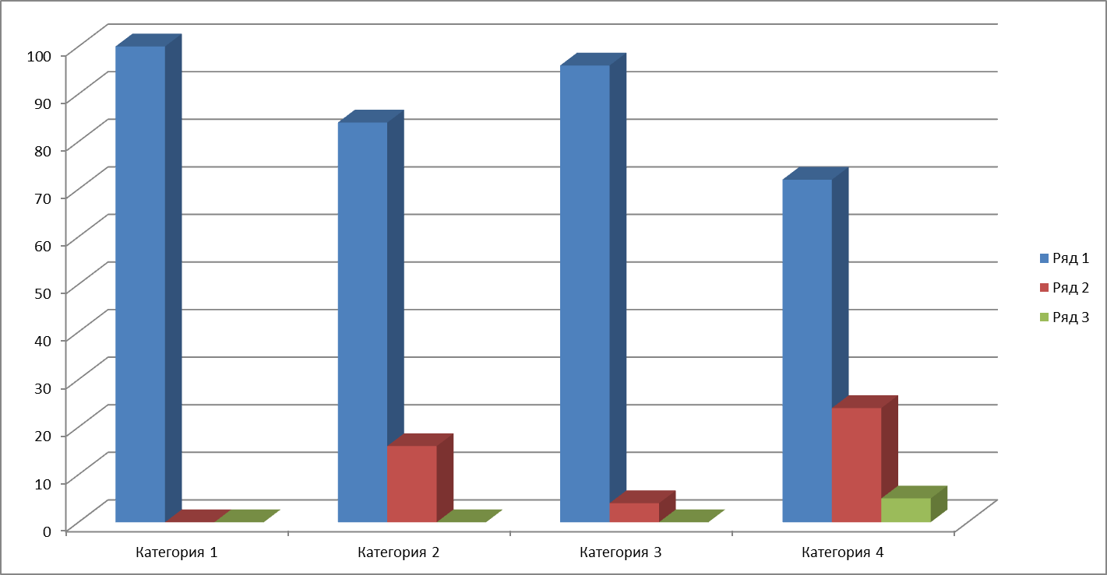
Результати роботи над темою
Ці здобутки допоможуть спонукати дітей до навчання, формувати життєві компетентності та почуватись впевнено у соціумі.

Slide 13
Поширення досвіду
Виступи на засіданнях методичного об’єднання:
26.10.2021, протокол № 2 Практикум «Застосування сервісів Google у професійній діяльності вчителя. Створення персонального сайту вчителя»
28.12.2021, протокол №3 З досвіду роботи «Кейс- технологія в освітньому просторі»
26.01.2023, протокол №3 Методичний ринг «Секрети цікавого навчання під час проведення самопідготовки»

Slide 14
Поширення досвіду
04.01.2024, протокол № 4 «Розвиток та формування творчої особистості в умовах НУШ через використання новітніх форм і методів навчання молодших школярів»
28.10.2024, протокол № 2 Доповідь «Складові безпечного освітнього середовища: міжособистісні взаємини, захищеність, задоволеність, комфортність»
17.06.2024, виступ на конференції « Упровадження Державного стандарту базової середньої освіти відповідно до Концепції нової української школи в мовно – літературній галузі ( іншомовна освіта): 5-6 та 7 класи» відповідно до програми підвищення кваліфікації педагогічних працівників закладів загальної середньої освіти в Інституті післядипломної освіти

Slide 15
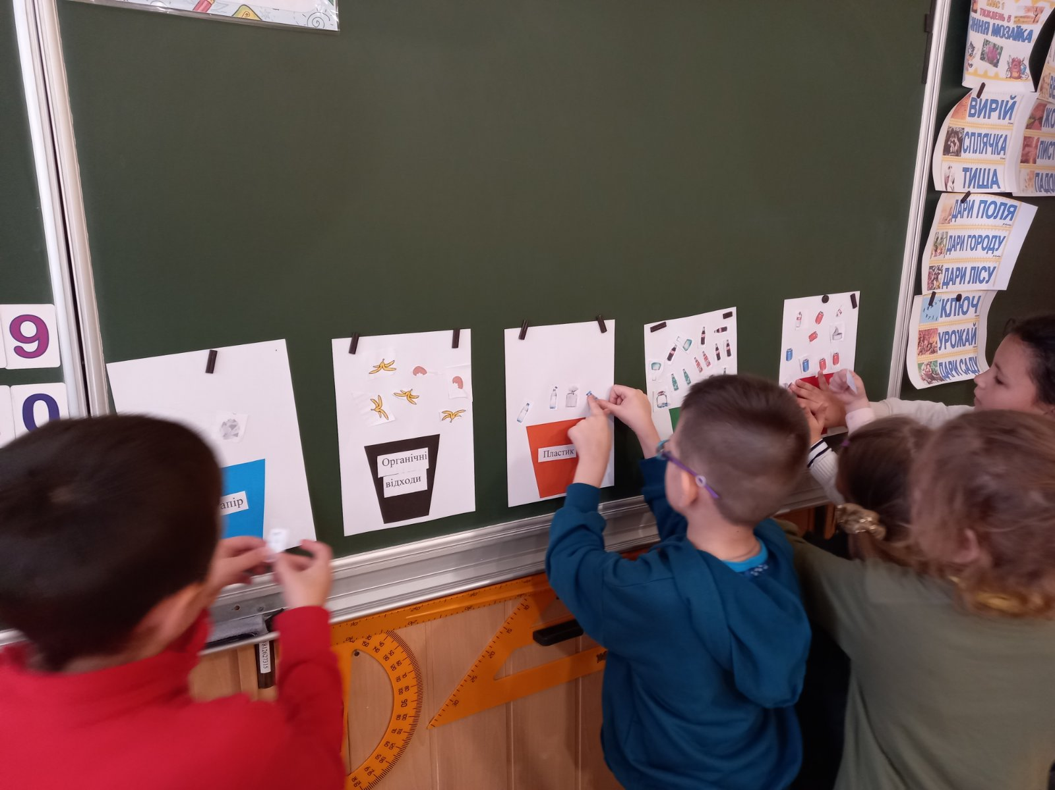
Робота класного керівника
Виховний захід «Бережімо нашу планету»
(Сортування сміття)

Slide 16
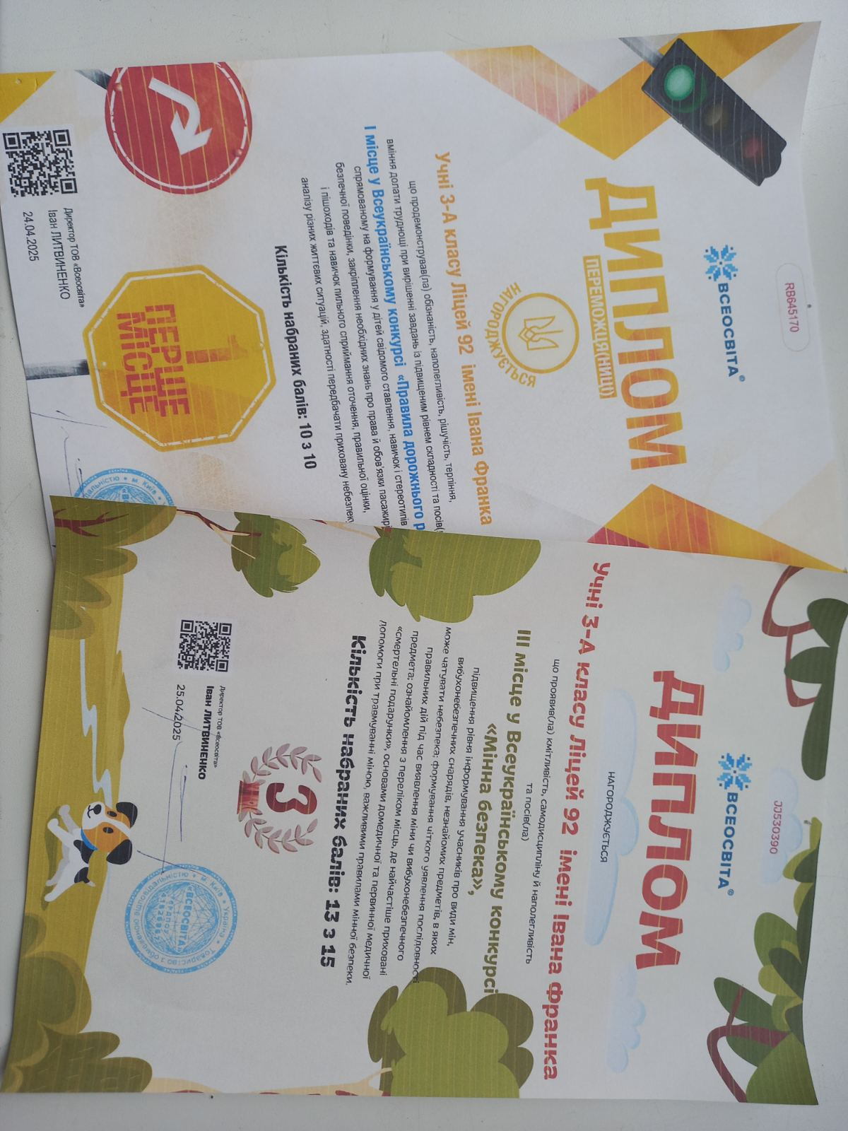
Участь у конкурсах

Slide 17
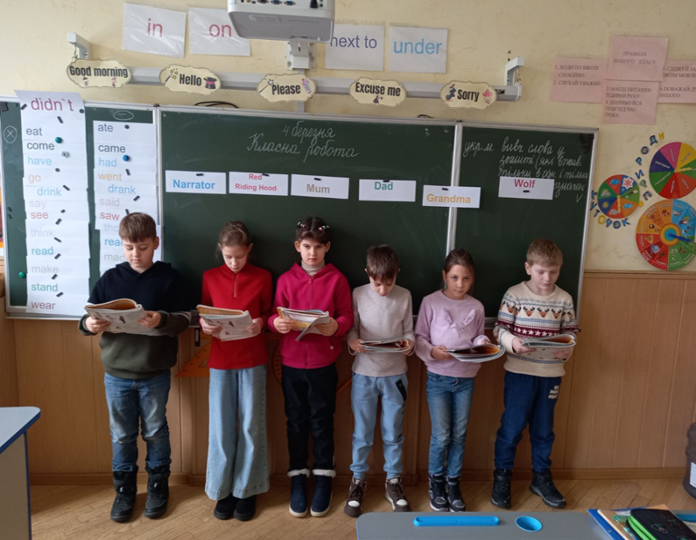
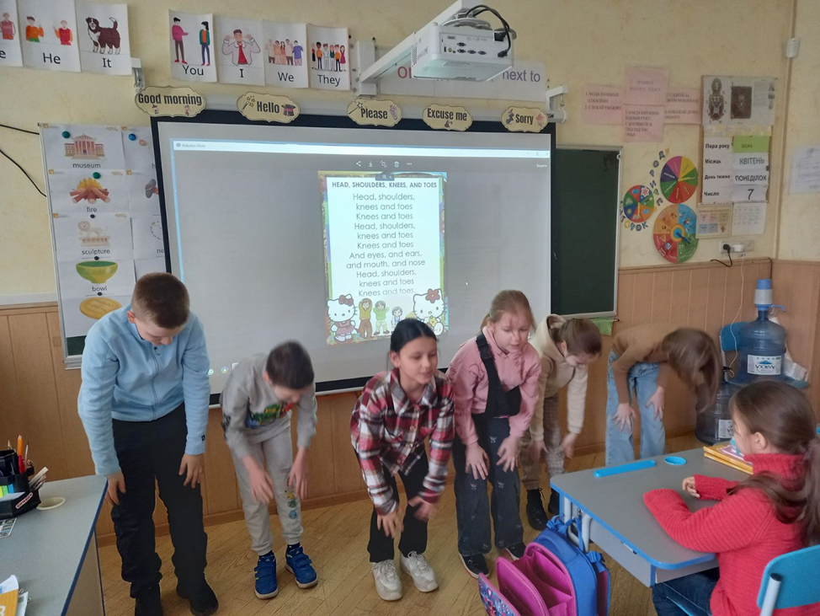
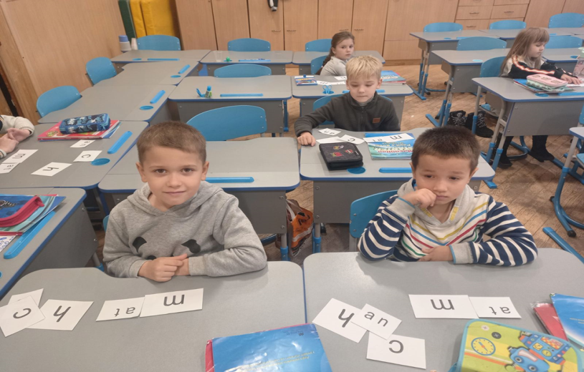
Інсценізація, руханки та цікаві завдання на уроках англійської мови

Slide 18
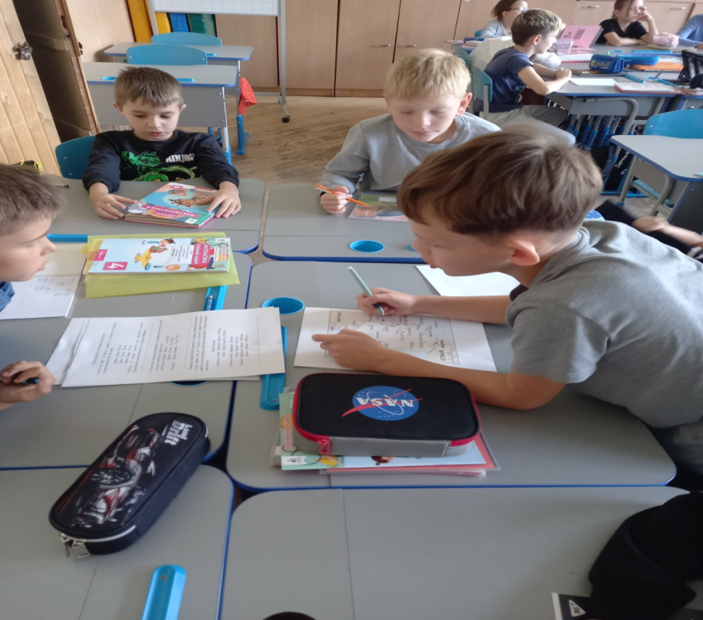
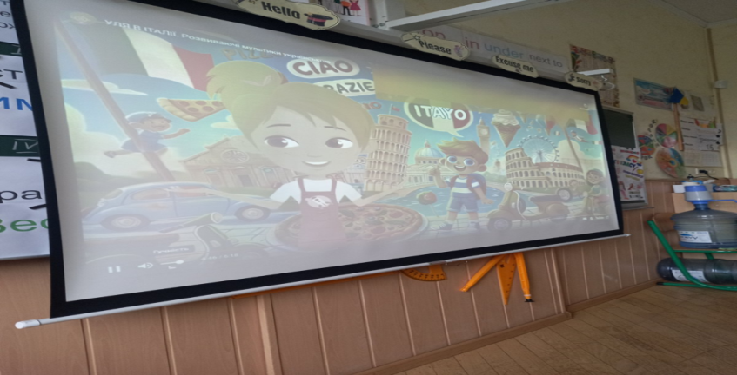
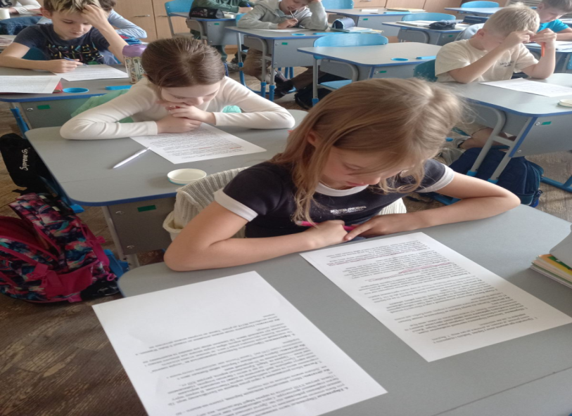
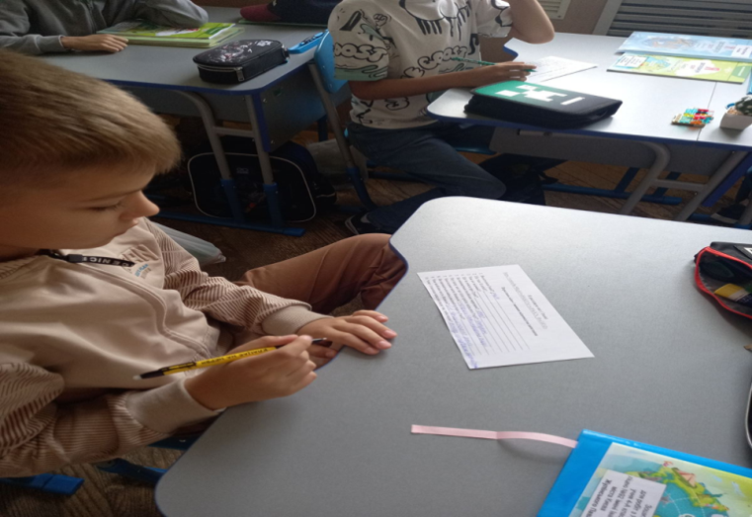
Урок – подорож
«Я – мандрівник»
Робота з картками та картами

Slide 19
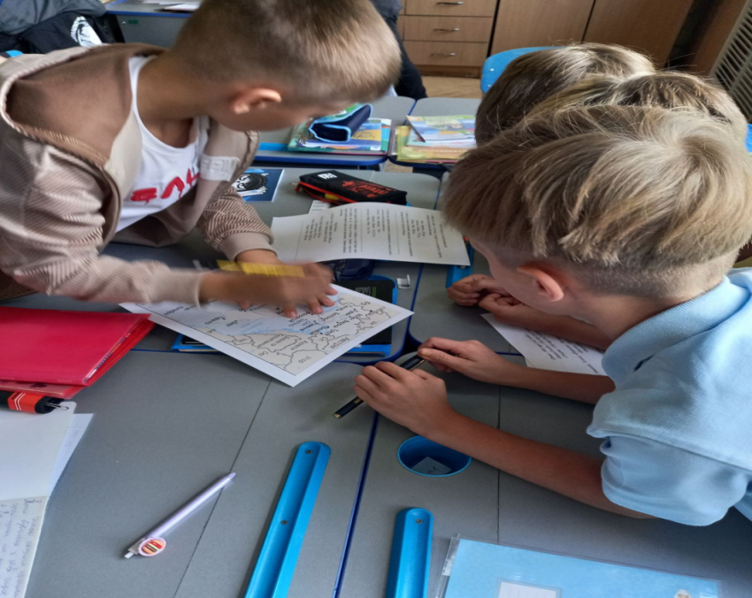
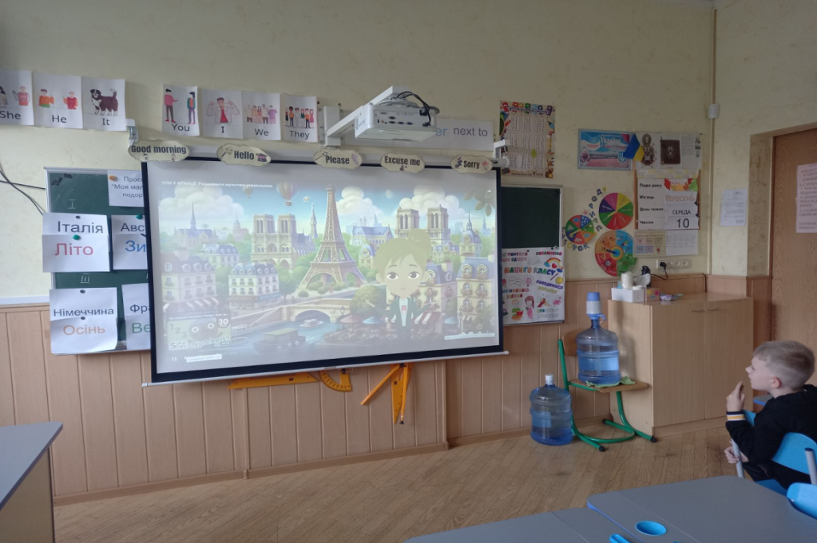
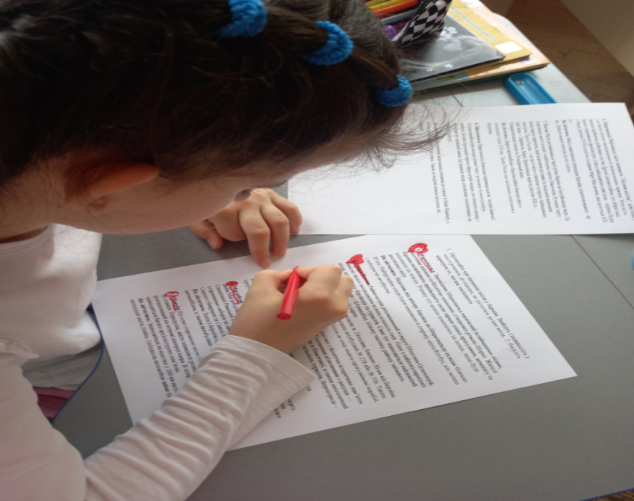
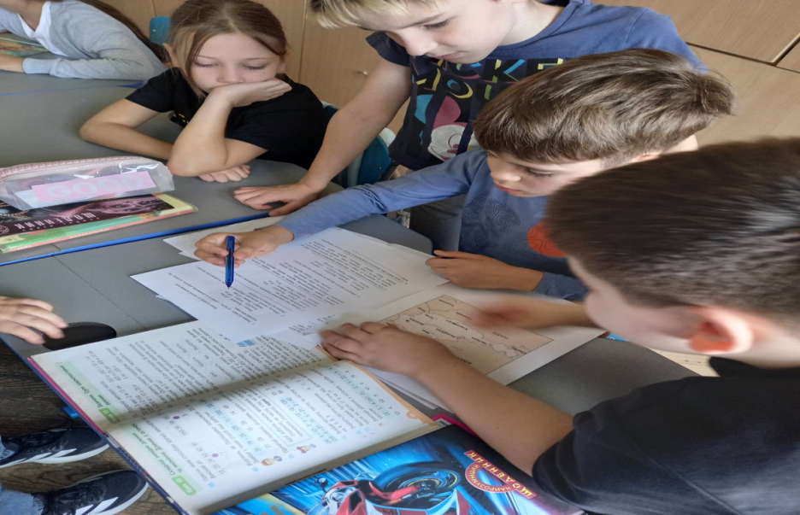

Slide 20
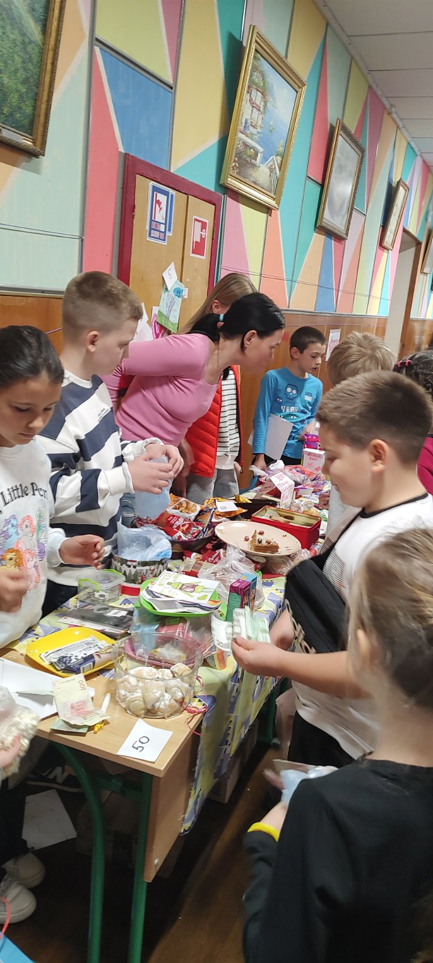
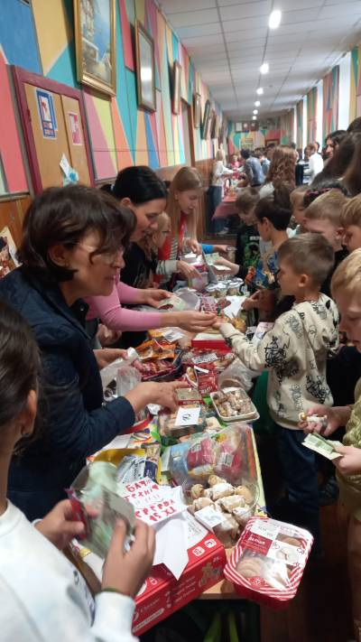
Участь у Благодійному Ярмарку

Slide 21
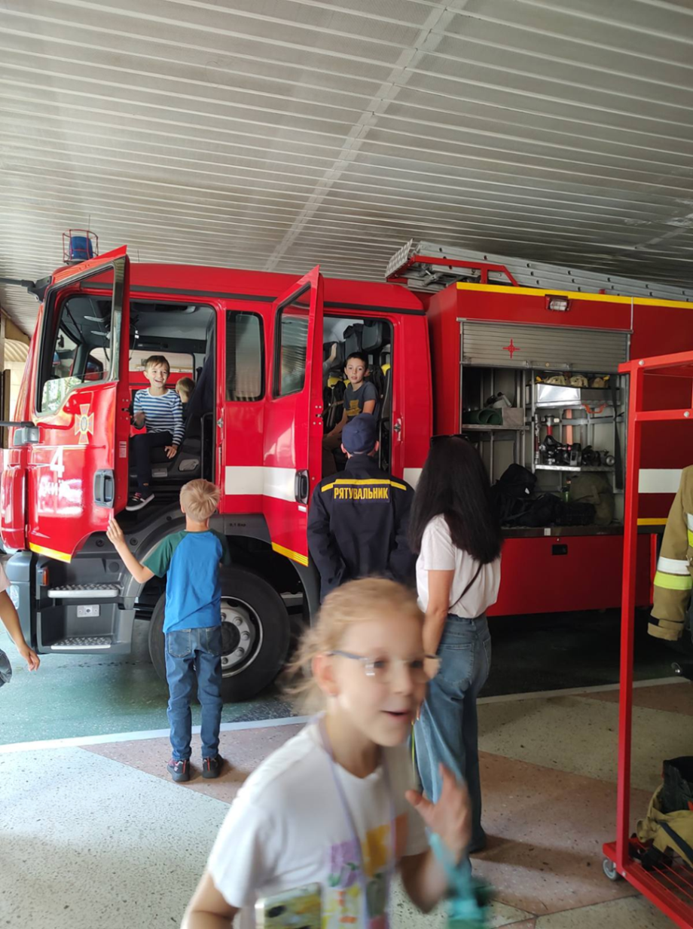
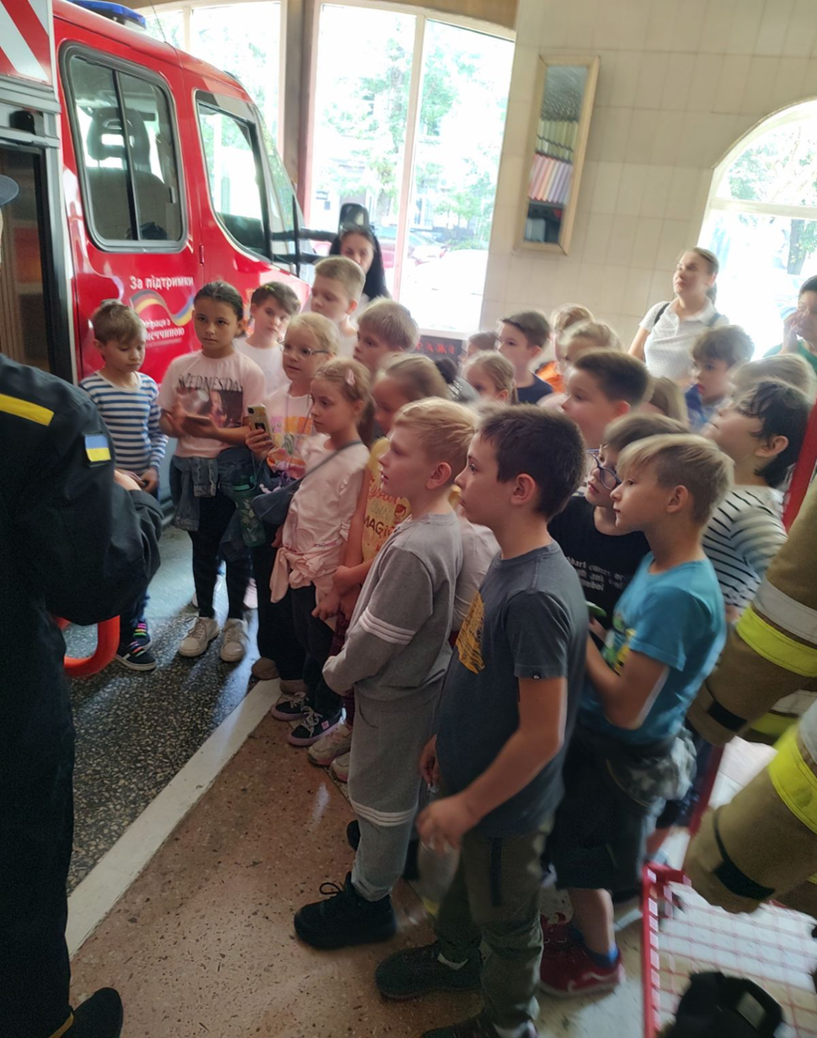
Екскурсія до пожежної частини

Slide 22
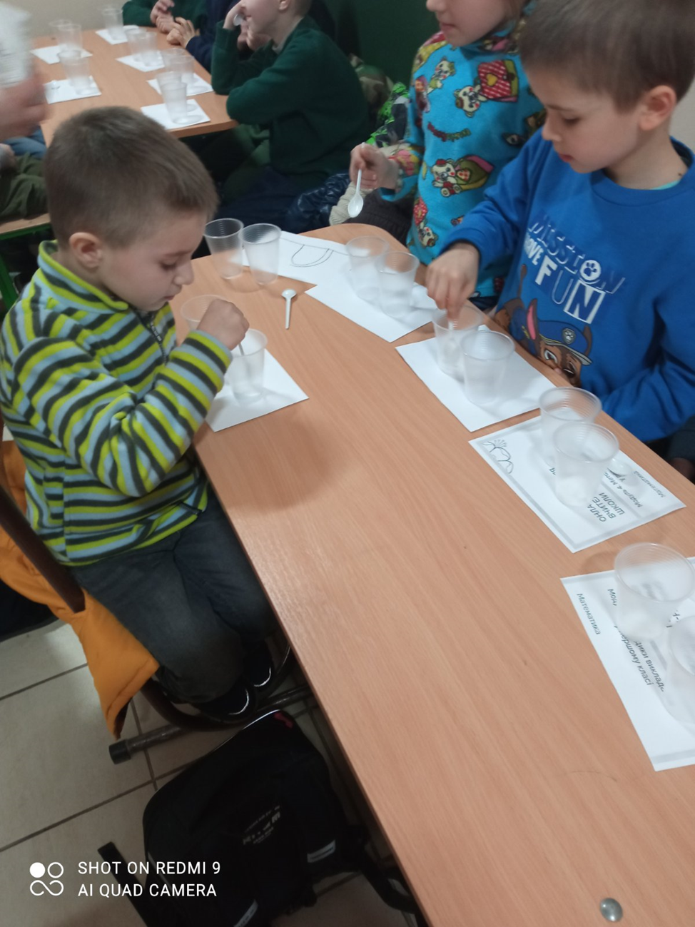
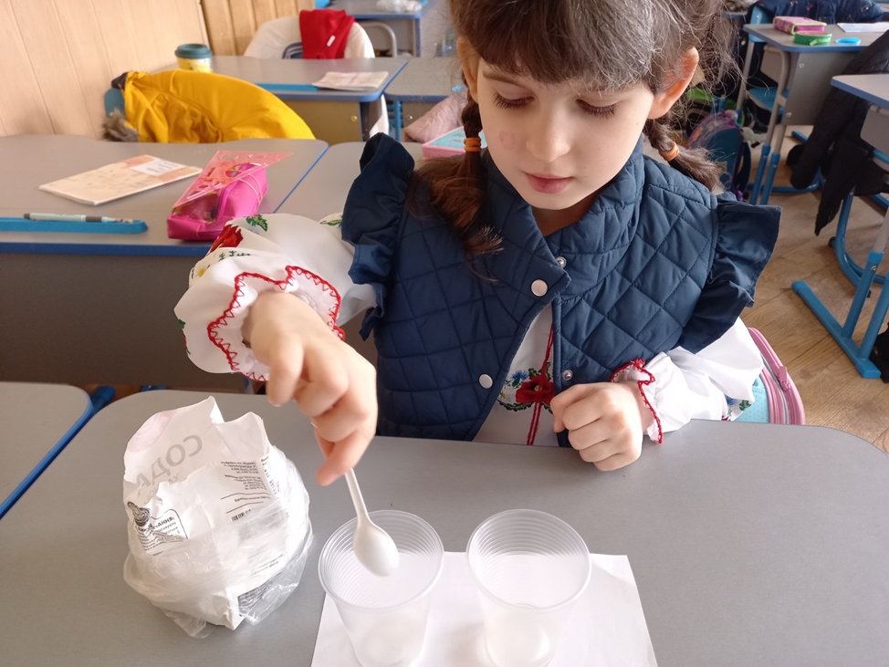
Проводимо досліди на уроках ЯДС

Slide 23
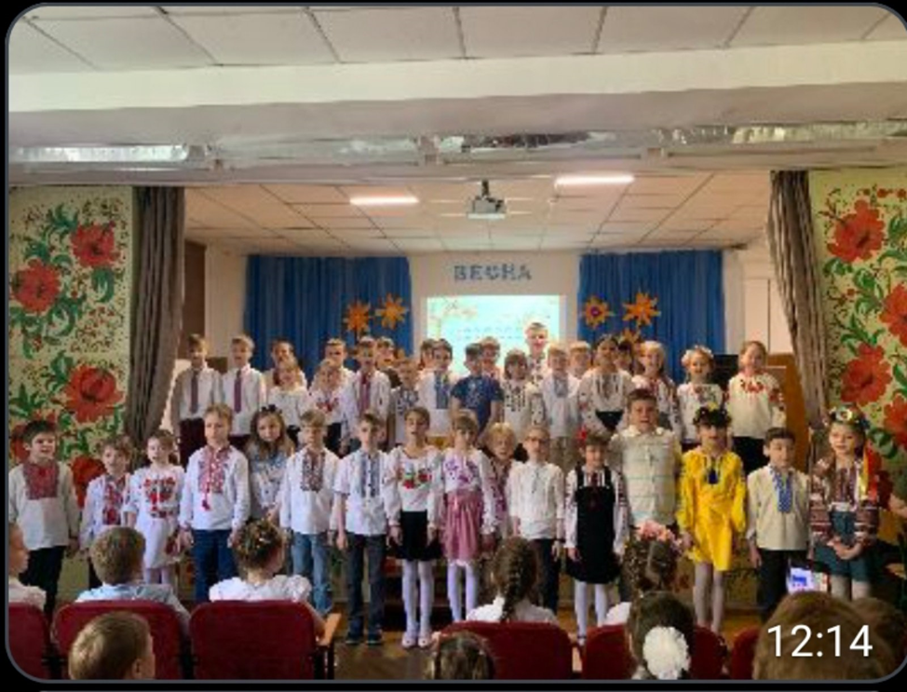
Участь у виховному заході
«Свято Весни»

Slide 24
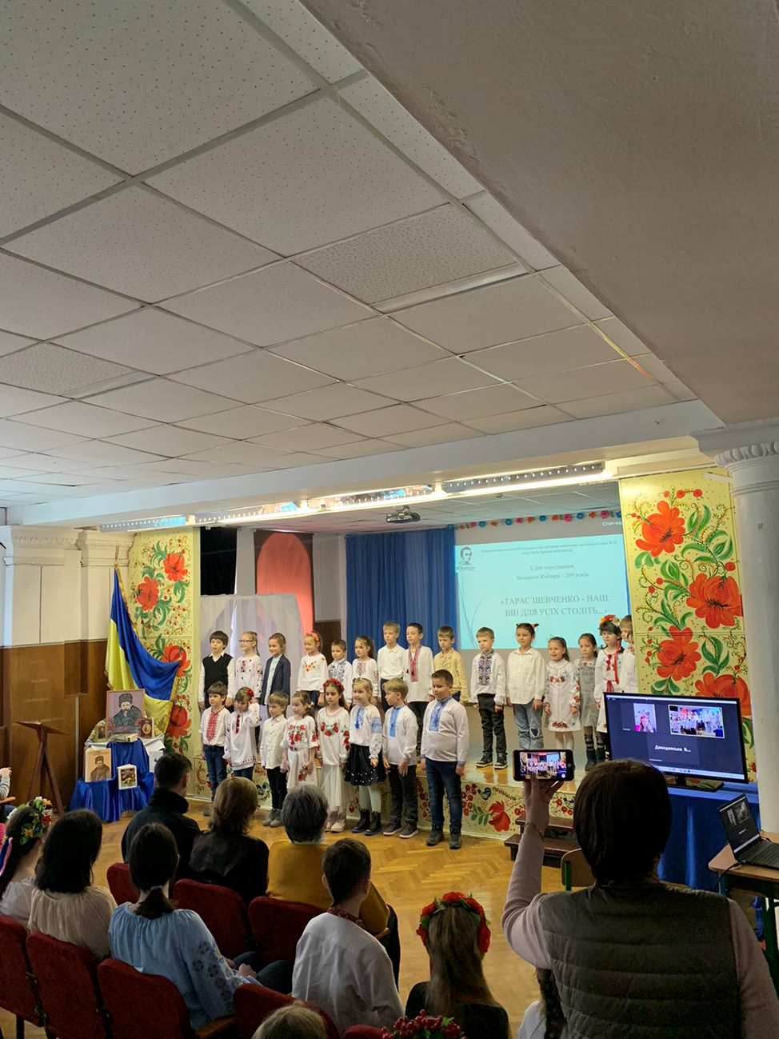
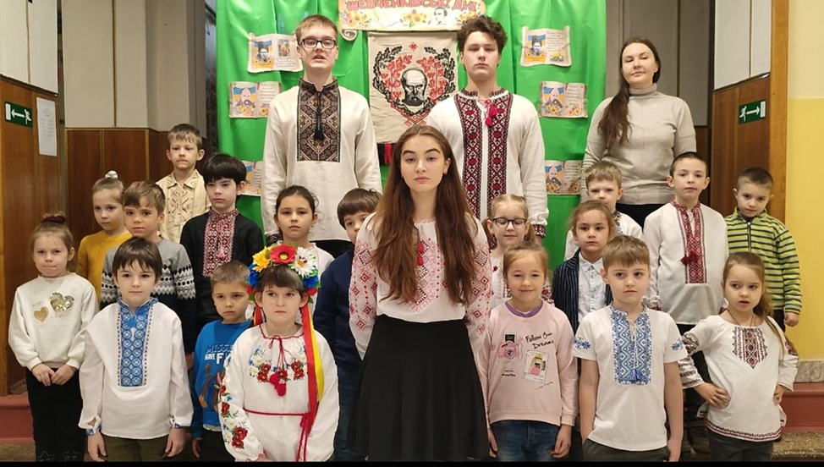
Участь у виховних заходах з нагоди
Дня пам’яті
Тараса Шевченка

Slide 25
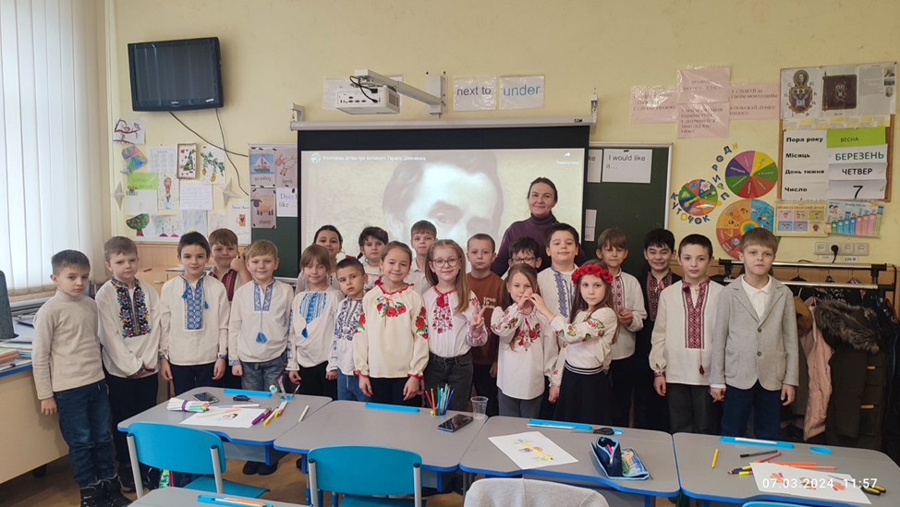

Slide 26
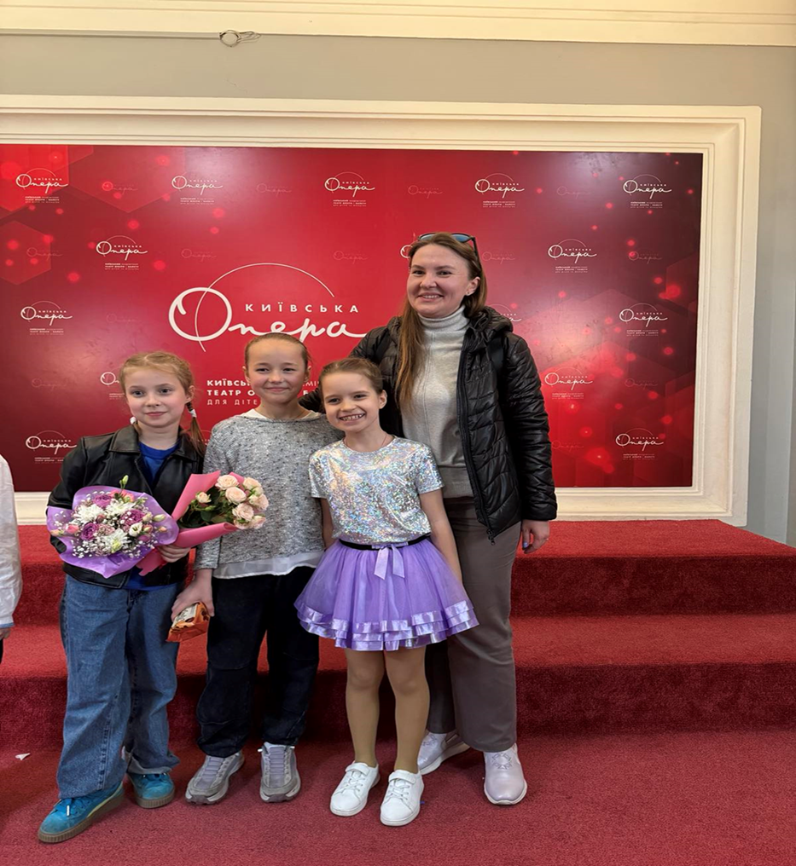
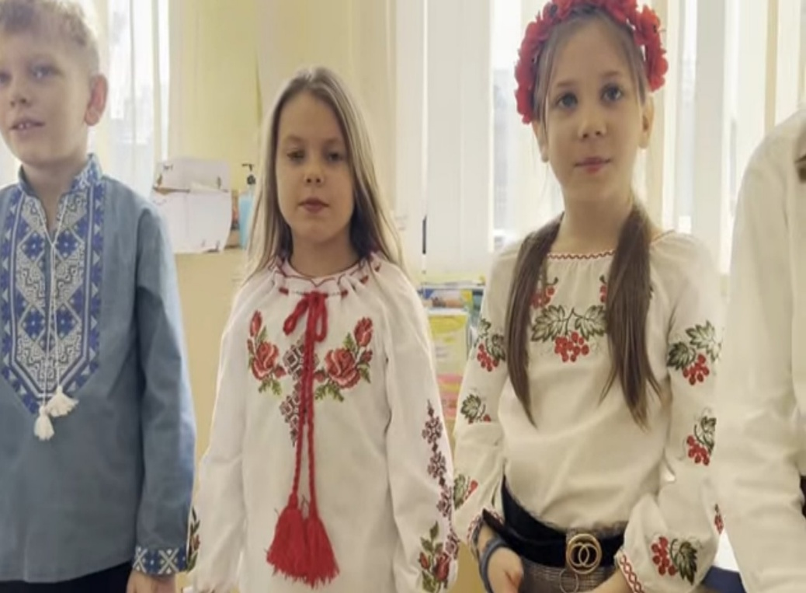
Святкуємо
День Вишиванки та підтримуємо однокласників – талановитих артистів
https://youtu.be/OTF-FMdKsPg?si=EYg0ZNFsQGFAL8uq

Slide 27
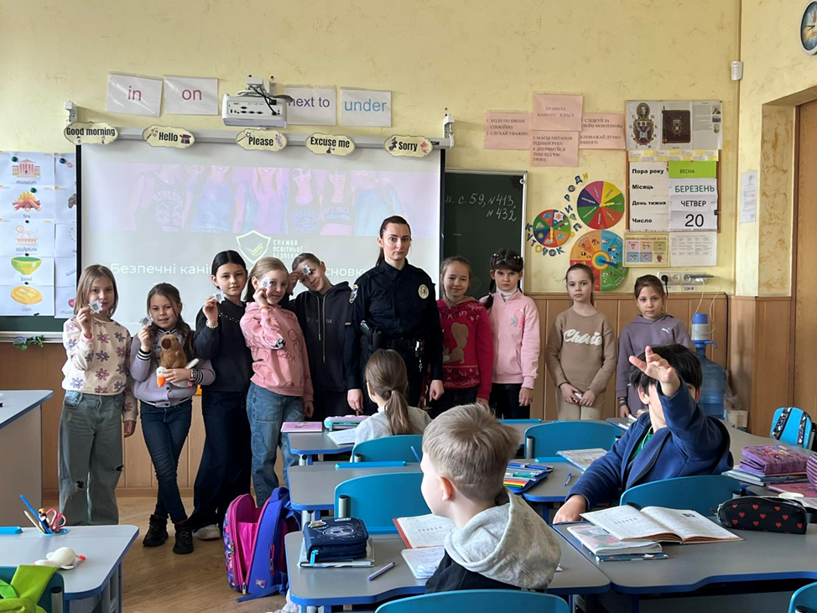
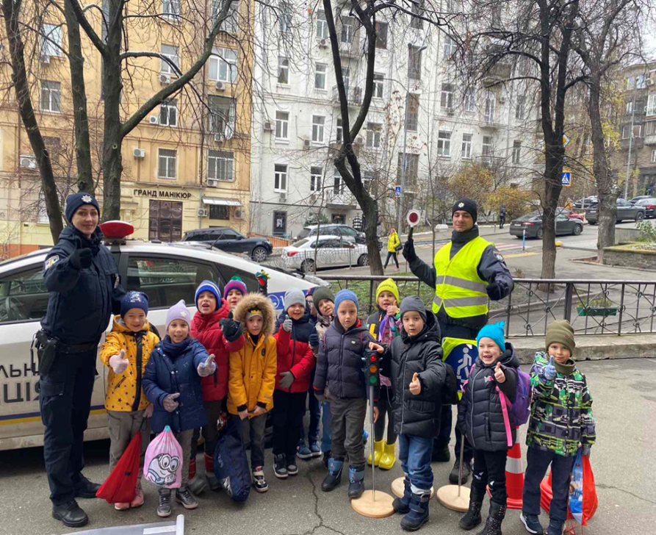
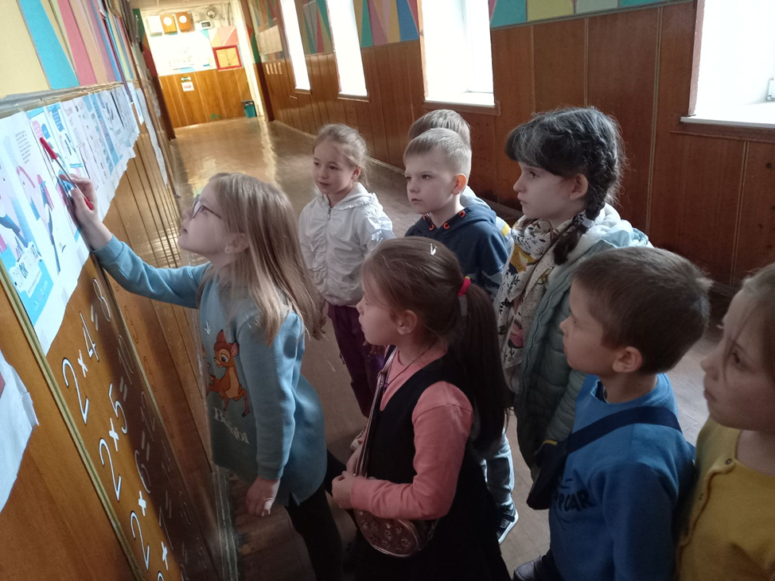
Вивчаємо правила дорожнього руху, права та обов’язки громадян, протипожежна безпека

Slide 28
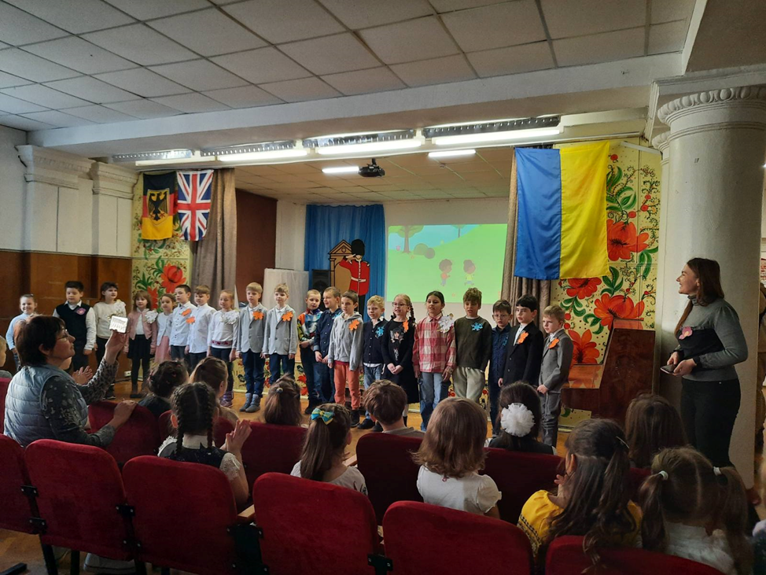
Участь у фестивалі Англійської мови

Slide 29
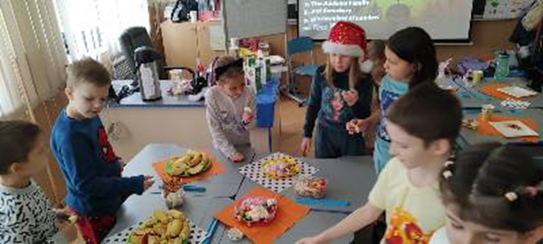
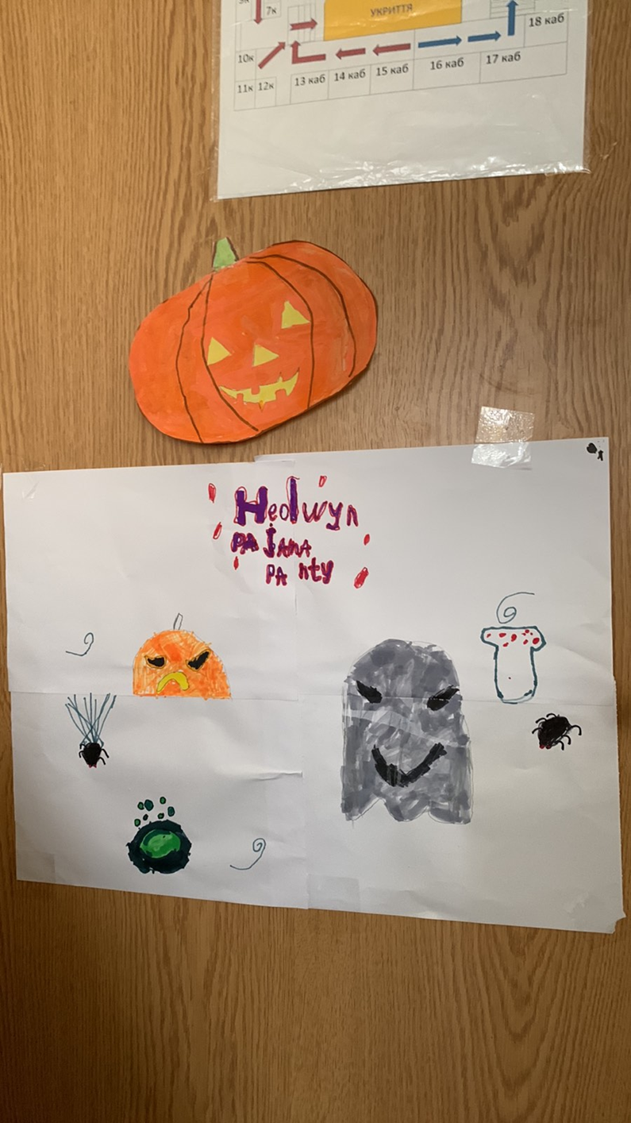
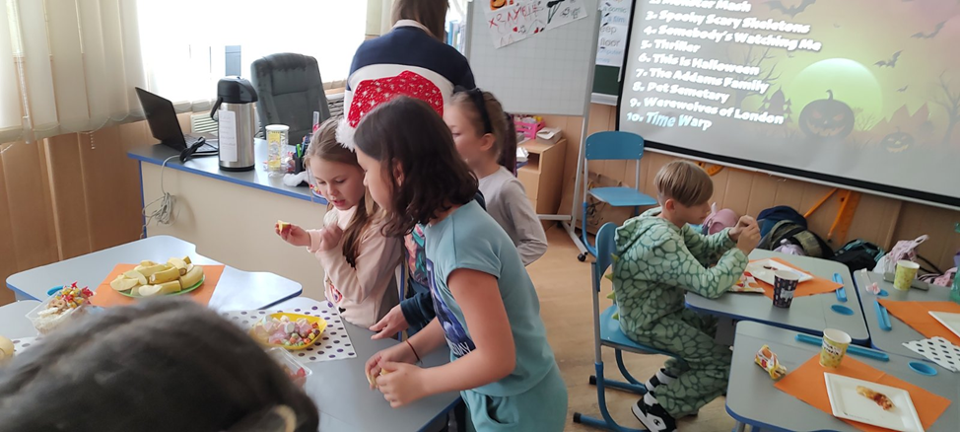
Піжамна вечірка з нагоди свята Хелловін

Slide 30
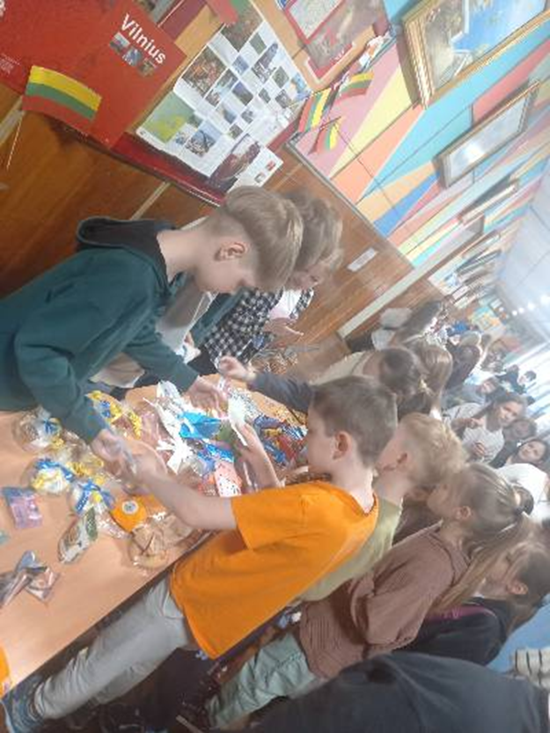
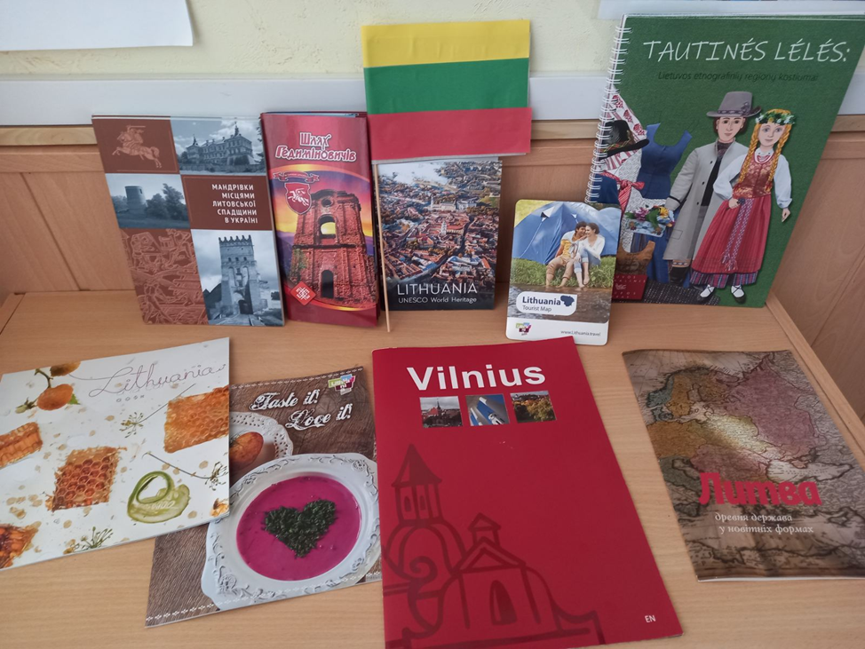
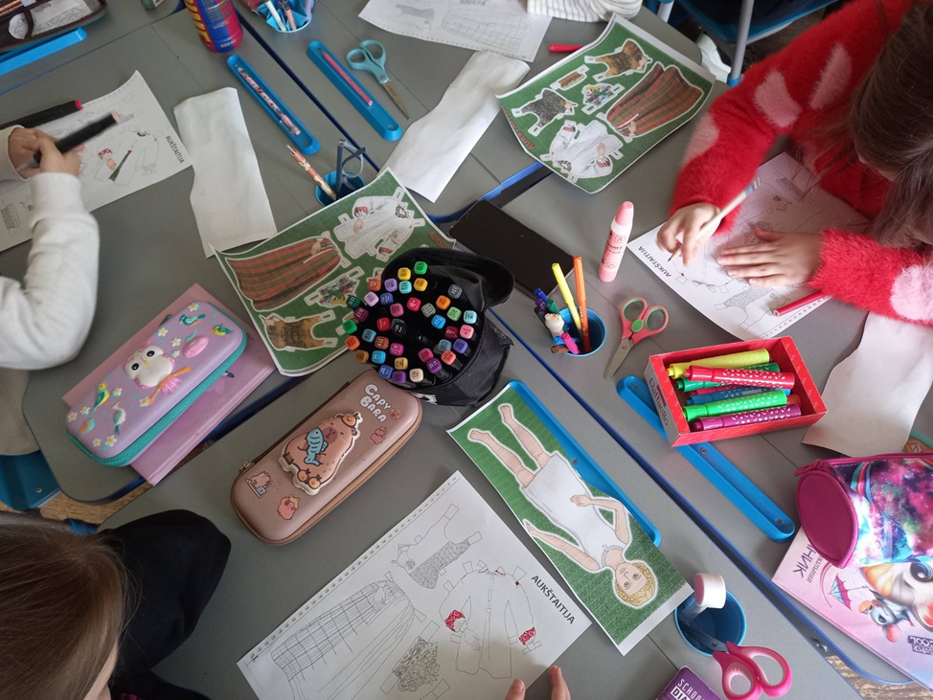
Подяка співробітникам Посольства Литви за надані матеріали з нагоди проведення Дня Європи

